Slide 1
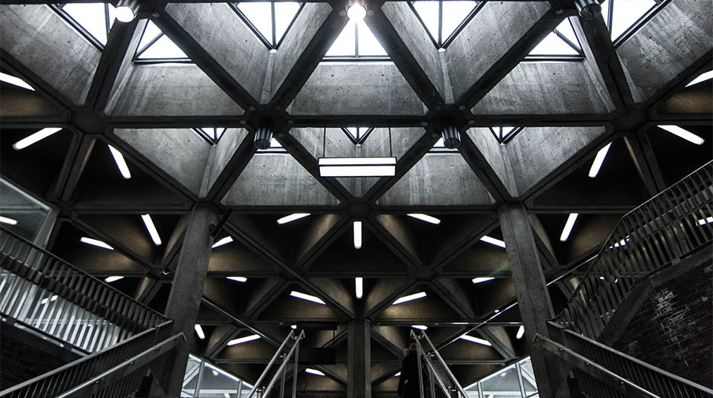
COMPUTER VISION
NGUYỄN MẠNH TÂN
MSSV:1755252021600020

Slide 2
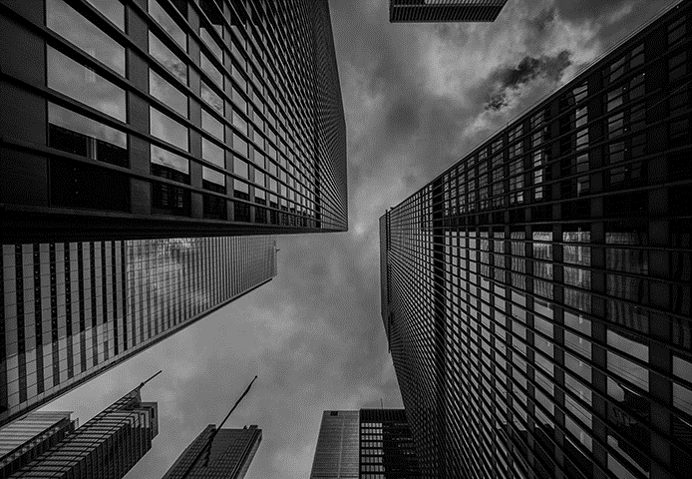

NHẬN DIỆN KHUÔN MẶT
FACE_RECOGNITION

Slide 3
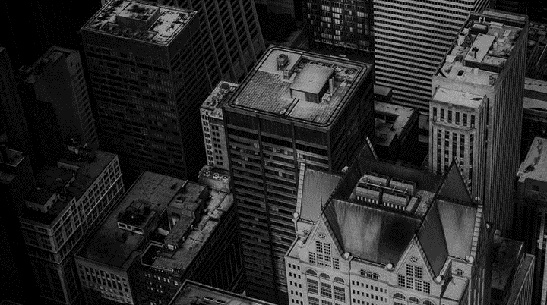
PLANNING THE PROCESS
FACE_RECONITION

Slide 4
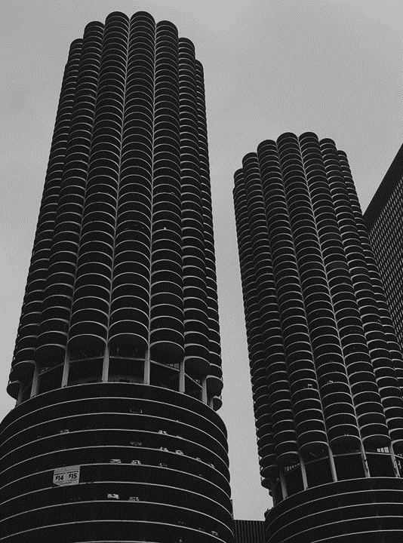
Bước 1: xuất danh sách từng ảnh trong 'ImagesAttendance’
Bước 2: xuất tên bỏ đuôi IPG
cv2.imread(f'{path}/{cl}’)
Viết hoa chữ: classNames.append(os.path.splitext(cl)[0])
Bước 3: tạo hàm mã hóa ảnh trong 'ImagesAttendance’
với 128 chiều
encode = face_recognition.face_encodings(img)[0]
Bước 4: mở webcam
Bước 5: tạo vòng lặp luôn đúng While True
Bước 6: resize ảnh wecam kích thước chia 4
Bước 7: định vị khuôn mặt trên webcam
Bước 8: mã hóa khuôn mặt wecam với 128 chiều

Slide 5
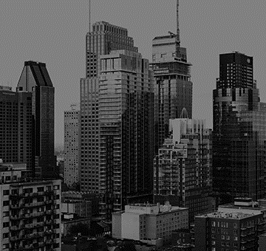
Bước 9: so sánh danh sách các khuôn mặt với webcam ‘face_recognition.api.compare_faces’
Bước 10:Đưa ra danh sách các mã hóa khuôn mặt, hãy so sánh chúng với webcam và nhận khoảng cách euclide cho mỗi mặt so sánh. Khoảng cách cho biết các khuôn mặt giống nhau như thế nào.
‘face_recognition.api.face_distance’
Bước 11: rectange khuôn mặt với tỷ lệ x và y. Với x,y đã nhân lại với 4

Slide 6
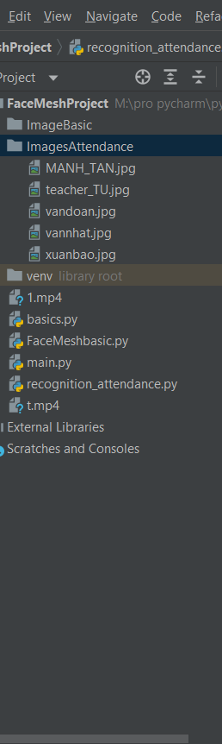
CODE
from cv2 import cv2 import numpy as np import face_recognition import os path = 'ImagesAttendance' images = [] classNames = [] myList = os.listdir(path) #print(myList) for cl in myList: curImg = cv2.imread(f'{path}/{cl}') images.append(curImg) classNames.append(os.path.splitext(cl)[0]) #print(classNames) def findEncodings(images): encodeList =[] for img in images: img = cv2.cvtColor(img, cv2.COLOR_BGR2RGB) encode = face_recognition.face_encodings(img)[0] encodeList.append(encode) return encodeList encodeListKnown = findEncodings(images) #print('Encoding Complete') cap = cv2.VideoCapture(0)
while True: success, img = cap.read() imgS = cv2.resize(img, (0, 0), None, 0.25, 0.25) imgS = cv2.cvtColor(imgS, cv2.COLOR_BGR2RGB) facesCurFrame = face_recognition.face_locations(imgS) encodesCurFrame = face_recognition.face_encodings(imgS, facesCurFrame) for encodeFace, faceLoc in zip(encodesCurFrame, facesCurFrame): matches = face_recognition.compare_faces(encodeListKnown, encodeFace) faceDis = face_recognition.face_distance(encodeListKnown, encodeFace) print(faceDis) matchIndex = np.argmin(faceDis) if matches[matchIndex]: name = classNames[matchIndex].upper() print(name) y1, x2, y2, x1 = faceLoc y1, x2, y2, x1 = y1 * 4, x2 * 4, y2 * 4, x1 * 4 cv2.rectangle(img, (x1, y1), (x2, y2), (0, 255, 0), 2) cv2.rectangle(img, (x1, y2 - 35), (x2, y2), (0, 255, 0), cv2.FILLED) cv2.putText(img, name, (x1 + 6, y2 - 6), cv2.FONT_HERSHEY_COMPLEX, 1, (255, 255, 255), 2) cv2.imshow('Webcam', img) cv2.waitKey(1)

Slide 7
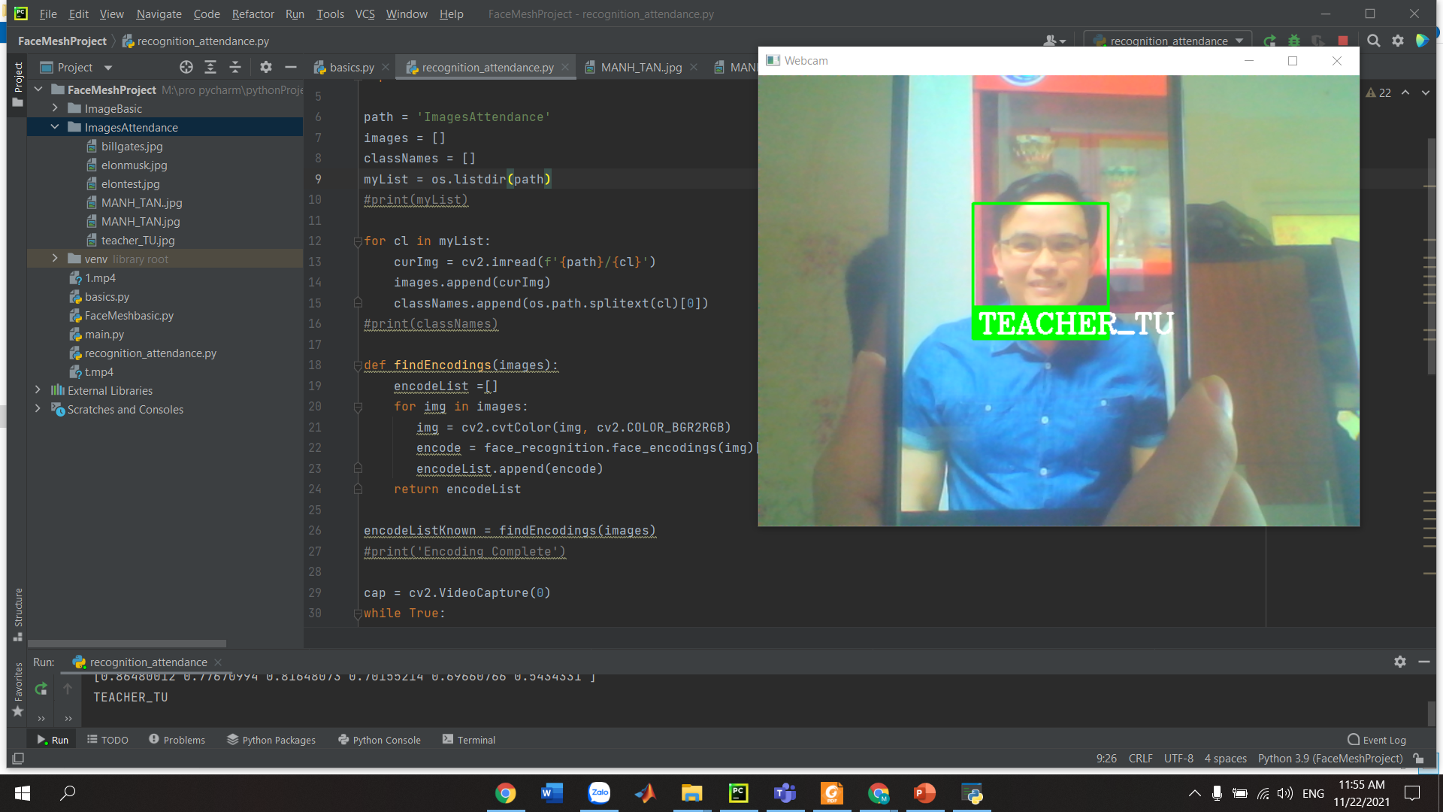

Slide 8
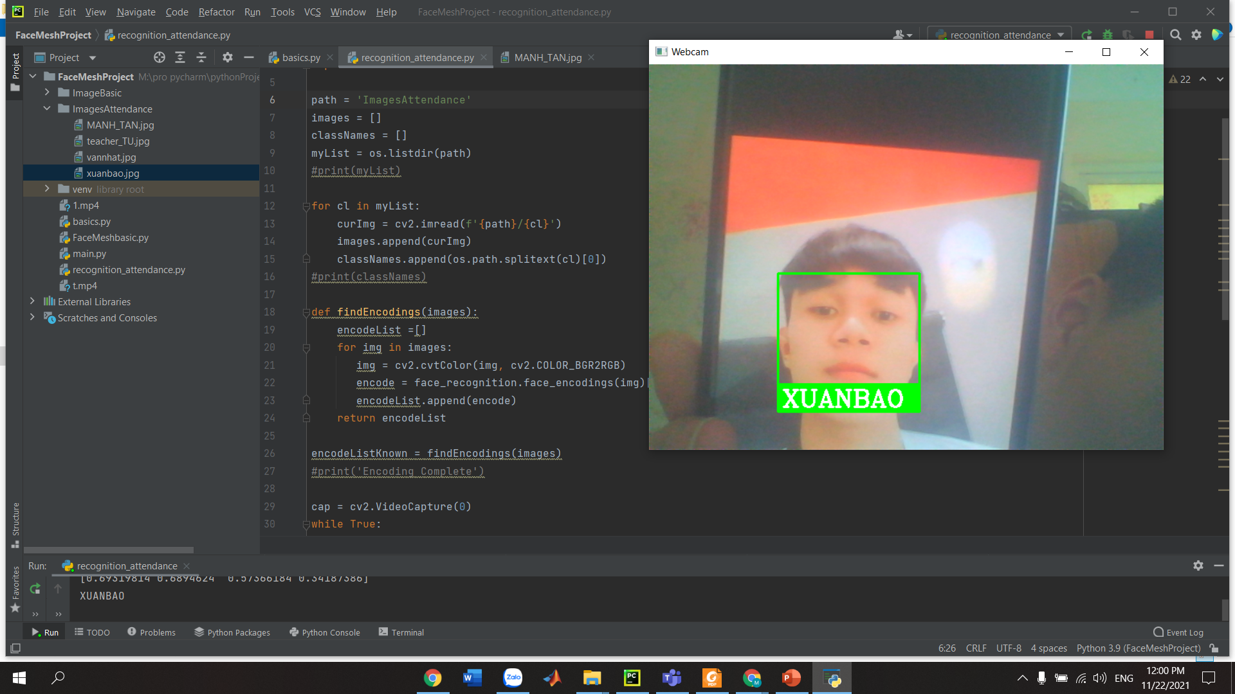

Slide 9
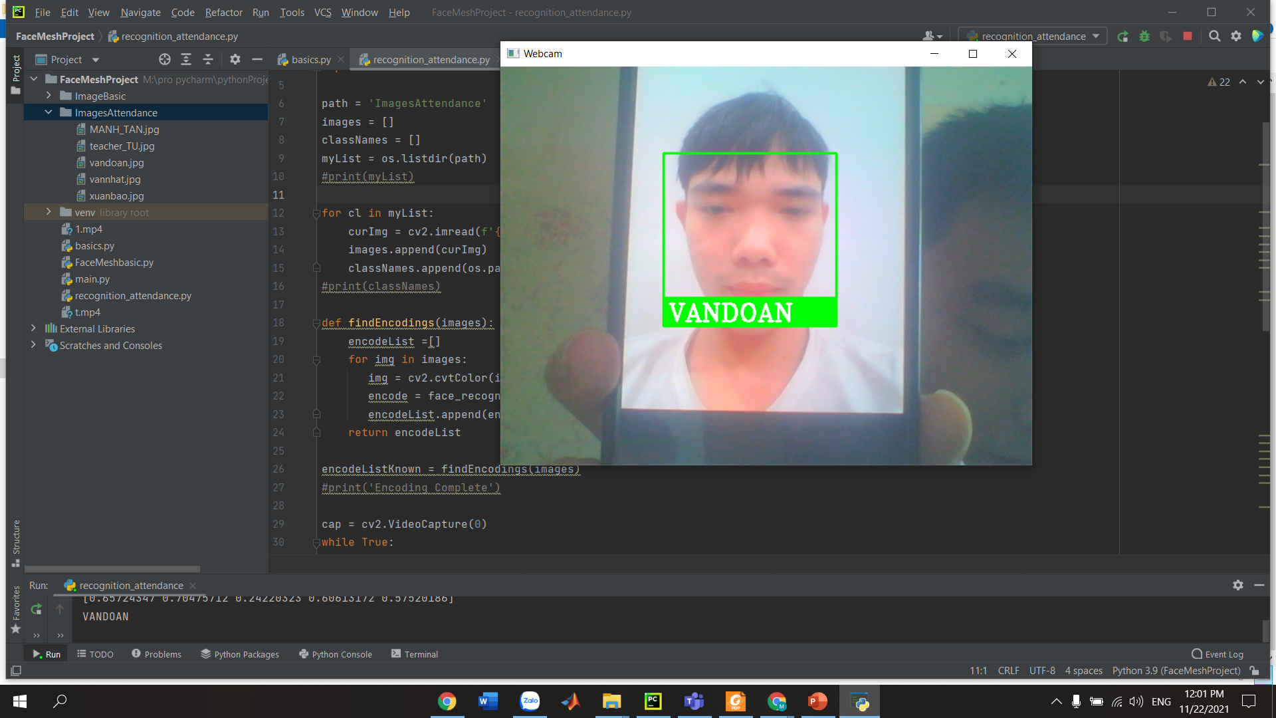

Slide 10
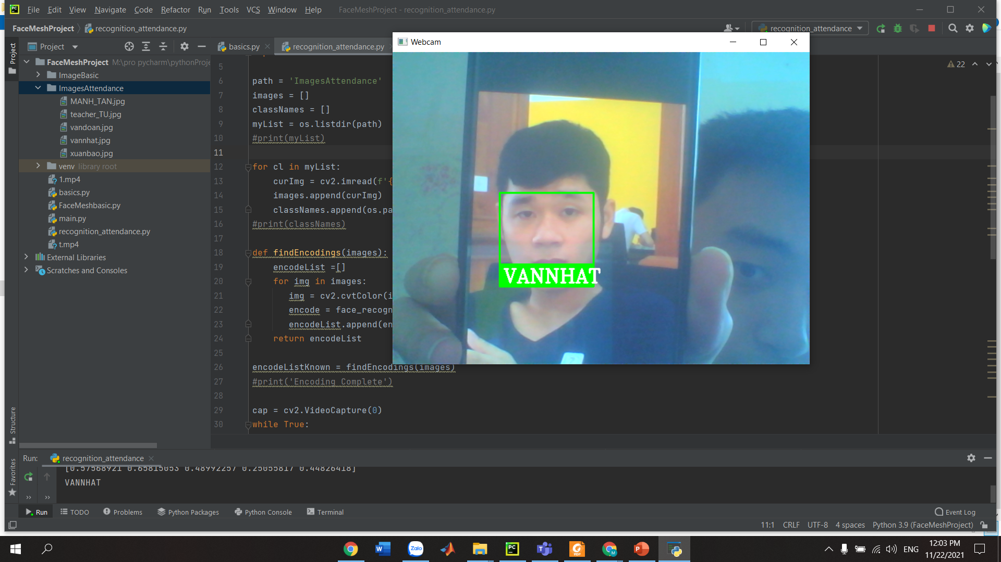

Slide 11
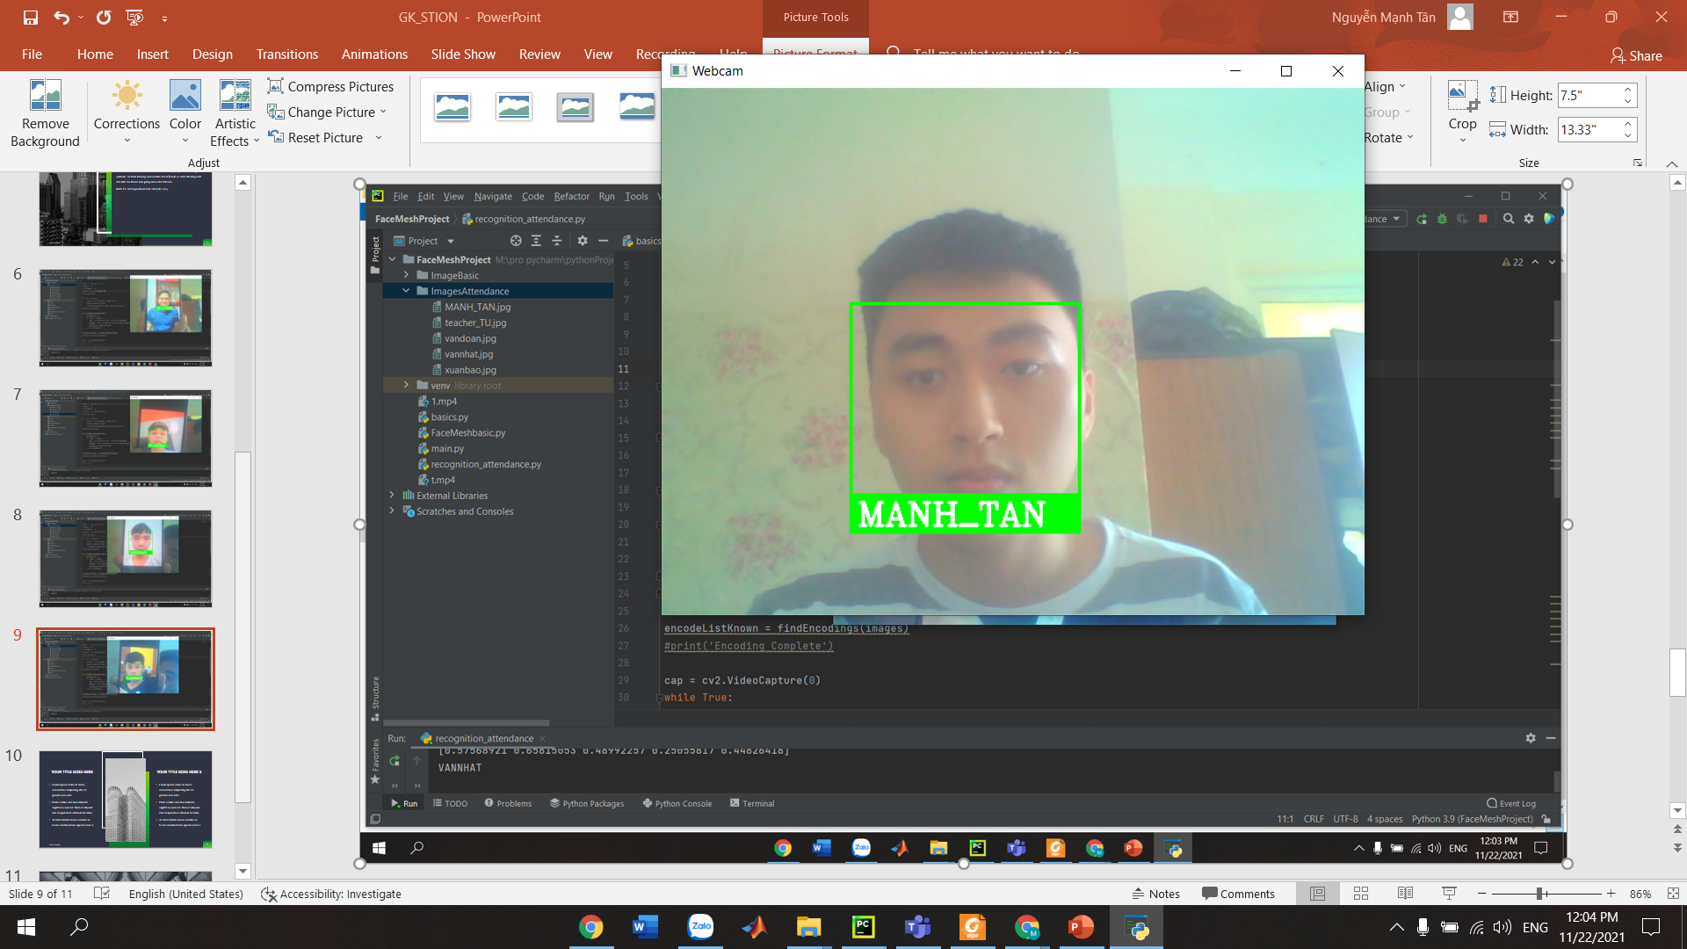

Slide 12
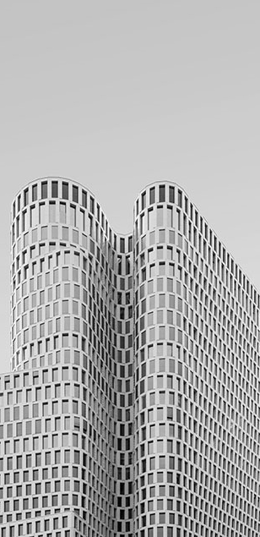
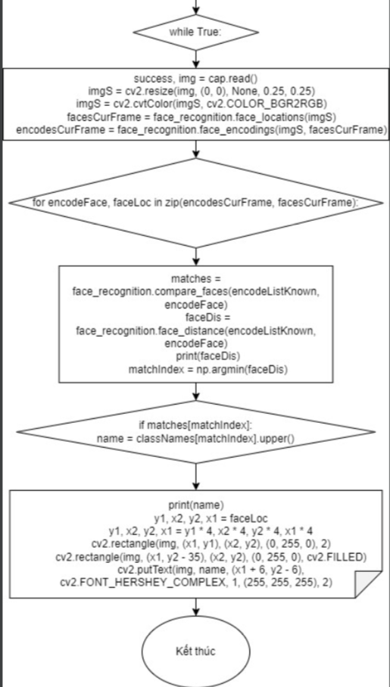
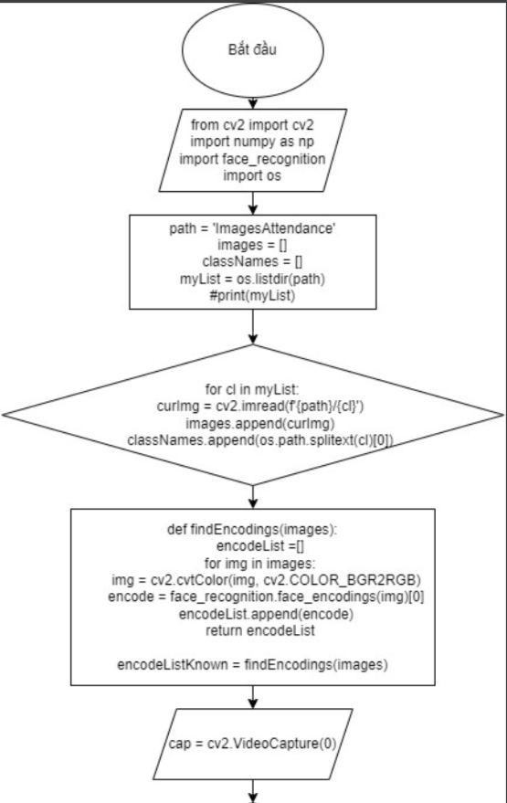
Title
LƯU ĐỒ THUẬT TOÁN
LƯU ĐỒ THUẬT TOÁN

Slide 13
THANK YOU
NGUYỄN MẠNH TÂN

